Slide 1
Bilder og bildespråk

Slide 2
Bilder
Bilder påvirker oss mennesker.
Verbalspråket (talespråket) og bildespråket har noen likheter, men og forskjeller.
Ordet «hus» skrevet på et papir kan ikke fortelle like mye som et foto av et hus.

Slide 3
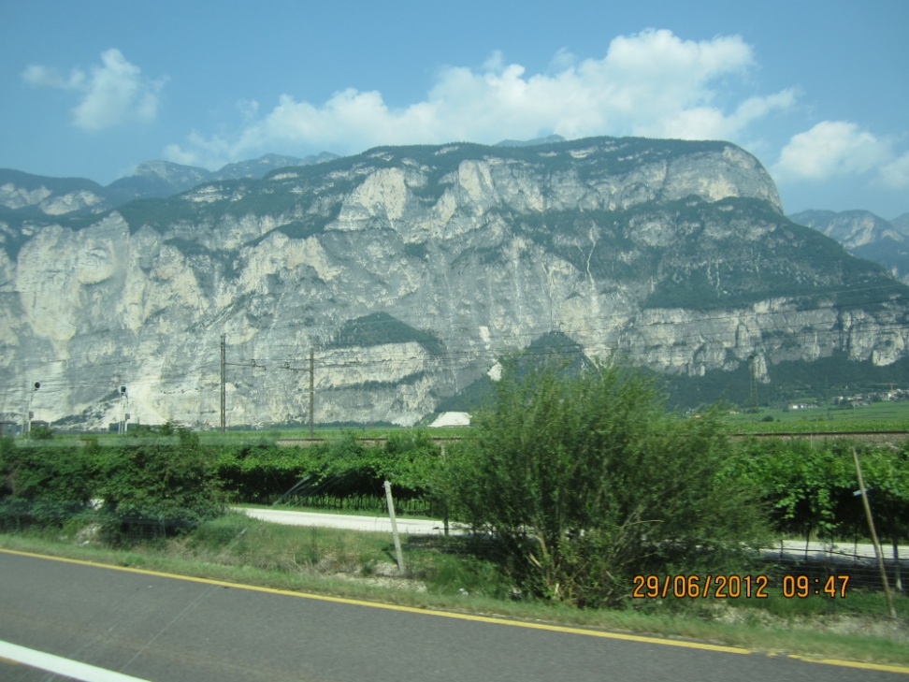
Motiv
Motivet i bildet er det du ser på bildet.
Motivet i bildet til høyre er fjell i bakgrunnen og vinranker i forgrunnen.
(Bildet er av fjellkjeden Dolomittene i Italia. Fjellkjeden er en del av Alpene).

Slide 4
Format
Tenker vi format og bilder kan vi snakke om størrelsen på et bilde.
Bildets format kan være stående eller liggende.

Slide 5
Bildeutsnitt
Vi kan snakke om nærbilder og oversiktsbilder.
Den som «lager» (tar) bildet må velge hva som skal være med.

Slide 6
Kompoisjon
Komposisjonen i et bilde kan vi definere som:
Formene
Flatene
Linjene
Et bilde kan gi oss et inntrykk av ro og harmoni eller et inntrykk av bevegelse og spenning.

Slide 7
Synsvinkel
Den som tar bildet kan velge synsvinkel:
Tett på - makro?
Lang avstand
Fugleperspektiv
Froskeperspektiv
TIL SLUTT: Lys og farge gir stemninger i et bilde.

Slide 8
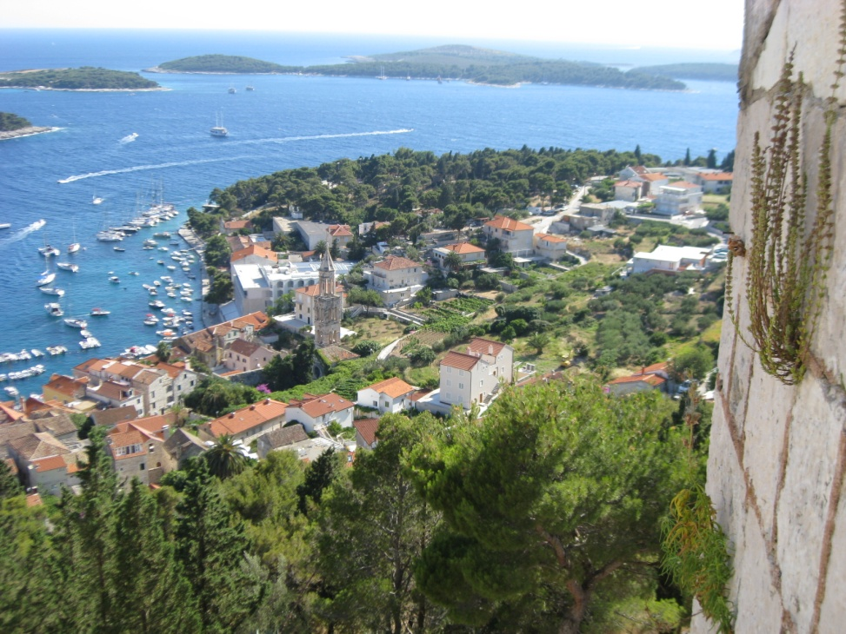
Bilde
Det gylne snitt!
Blikkpunkt?
(Dette punktet blir i området ved kirketårnet og havna.
Altså like under det
gylne snitt)
Fugleperspektiv! (Bildet er fra øya Hvar i Kroatia). Foto H. Soldal

Slide 9
Bilder og kritisk tenkning
Bilder brukt i reklame formidler et budskap.
Budskapet kan være tydelig eller vanskelig å oppdage.
Musikkvideoer er også laget for å selge musikk.
Alle bilder brukt i medier er brukt med en hensikt…
Stikkord: Kritisk tenkning betyr å stille spørsmål «til bilder» brukt i forskjellige sammenhenger.
Vi kan stille spørsmålene: Hvorfor bruker avsender nettopp dette bildet?
Hva er påvirkning?

